Slide 1

A New Bio-inspired Algorithm Chicken Swarm Optimization
Source: Y.Tan et al. (Eds):ICSI 2014, Part I, LNCS 8794, PP.86-94, 2014
Author: Xianbing Meng, Yu Liu, Xiaozhi Gao, and Hengzhen Zhang
Presented by: R07546029 李冠臻

Slide 2
Agenda
01
Introduction
02
System Design
03
Implementation
04
Conclusion

Slide 3
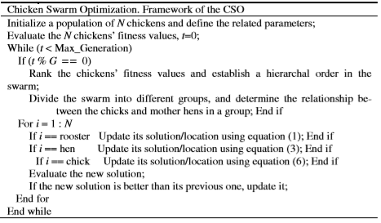
Introduction
Objectives: 求解連續優化問題
Method: 模仿雞群社會中，有上下尊卑之分的社會結構以及其覓食行為

Slide 4
System Design
可供使用者調整參數(按照原論文之設計)
(1) Number of Particles: 雞群大小(一隻雞的位子代表一個solution)
(2) Rooster number: 公雞群大小
(3) Hens number: 母雞群大小
(4) Mother number: 母雞當中，有幾隻可當媽媽
(5) Forage upper bound, Forage lower bound:
影響小雞圍繞著母雞的搜尋範圍大小
(6) Reorder step: 每經過幾個代次，將雞群重新排序並分配角色
(7) Iteration limit

Slide 5
System Design
2. 資料結構
Sol array->用來存所有雞的位置
Rsol array-> 存公雞位置
Hsol array-> 存母雞位置
Csol array-> 存小雞位置
當進行one step movement時, 只更新
Rsol,Hso,Csol，不更新Sol array
(3) 以公雞為例
將Rsol[0]代入objective function得到的
值, 與sol[0](此時存的仍是上一步的位
置) 的目標函式值比較,較佳的話才取
代之。
完成(3)後, Sol存的值為考慮了移動及
留在原地的可能性後,雞的正確位置
(5) 最後再把sol的值按順序存進Rsol,方便
進行下一步movement
Rsol
Sol
Hsol
Csol

Slide 6
System Design
One iteration 的流程
(1) Move particle to new position
先按照雞隻的移動行為, 把可能的下一步存進前述rsol, hsol, csol
(2) Update Solution
評估完要移動還是留在原地(sol位子),並把最終位置存回rsol, hsol, csol
(3) Update so far the best
用sol來update
(4) 當代次為 reorder step之倍數, 進行重新排序與分配角色
(by function-> rankChickenbyFitnessAndDecideCharacter)
(5) iteration count++

Slide 7
Implementation
GA, PSO, CSO之比較:
(1)參數設定
Ackley(20)
共同參數
Iteration limit: 100 Population size(number of particle): 20
PSO(0.5) | PSO(1.49445) | CSO | GA ( deterministic) | GA (stochastic)
Cognition factor:0.5 Social factor:0.5 | Cognition factor:1.49445 Social factor: 1.49445 | Forage bound: [0.5,0.9] Hens number: 12 Mother number: 2 Number of particles: 20 Reorder step: 10 Rooster number: 4 | Cross over rate: 0.8 Mutation rate: 0.05 deterministic | Cross over rate: 0.8 Mutation rate: 0.05 stochastic

Slide 8
Implementation
GA, PSO, CSO之比較:
(2) 執行結果-----bench mark : Ackley(20)
以此bench mark而言, CSO的準確度高於GA與PSO, 精確度亦高於GA與PSO
並且大概在10個代次左右即可收斂, 效率亦最高
algorithm | PSO(0.5,0.5) | PSO(1.49,1.49) | CSO | GA(deter) | GA(stochastic)
 | 1.449 | 13.01706 | 0 | 6.28 | 14.68
 | 16.93 | 15.8864 | 0 | 7.36 | 13.44
 | 15.56 | 13.74 | 0 | 7.08 | 11.49
 | 17 | 14.46 | 0 | 5.18 | 11.67
 | 17.6 | 13.99 | 0 | 6.52 | 14.21
 | 18.84 | 11.5634 | 0 | 5.23 | 8.6
 | 14.31 | 13.4816 | 0 | 7.25 | 11.9
 | 14.77 | 13.75 | 0 | 5.22 | 12.6
 | 14.33 | 12.9 | 0 | 7.87 | 11.3
 | 15.47 | 9.77 | 0 | 6.37 | 12.2
 | 16.94 | 13.255846 | 0 | 6.436 | 12.209
average | 14.836273 | 13.255846 | 0 | 6.436 | 12.209
標準差 | 4.6673464 | 1.496586491 | 0 | 0.8808 | 1.55306998

Slide 9
Implementation
GA, PSO, CSO之比較:
(3) 執行結果----其他bench mark
win
Schwefel(20) | pso | cso | GA
 | 6799 | 5076 | 683
 | 6453 | 5794 | 793
 | 6904 | 3272 | 788
AVERAGE | 6718.6667 | 4714 | 754.666667
rastrigin(2) | pso | cso | ga
 | -1.75 | -2 | -1.98
 | -1.9 | -2 | -1.87
 | -1.37 | -2 | -1.99
AVERAGE | -1.673333 | -2 | -1.9466667
sixhump camel(2) | pso | cso | ga
 | -1.03162 | -1.03163 | -1.03163
 | -1.03162 | -1.03163 | -1.03163
 | -1.03163 | -1.03163 | -1.03163
AVERAGE | -1.031623 | -1.03163 | -1.03163
win
平手

Slide 10
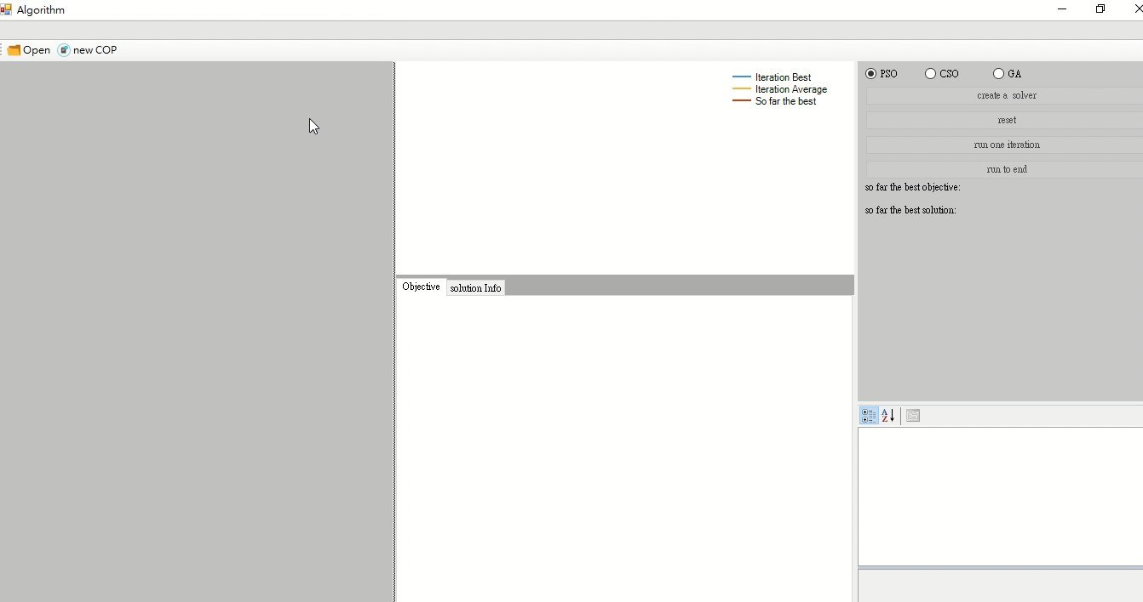
Conclusion
CSO由PSO演化而來，其求解結果確實優於PSO
2. 如果需要在非常有限的時間內進行求解，CSO不失為一個好方法。
3. 然而CSO的缺陷是，比起GA，在特定問題下，他仍然較容易陷於區域最佳解。故若時間充足，GA仍然是較穩妥的方法。
Demo

